Slide 1
บทที่ 2
สังคมไทย ปัญหาสังคมไทย
คุณธรรม จริยธรรม และค่านิยม
ที่ควรปลูกฝังในสังคมไทย
สังคมไทย
ปัญหาสังคมไทย และแนวทางแก้ไข
คุณธรรม จริยธรรม
ค่านิยม

Slide 2
ลักษณะของสังคมไทย
สังคมไทย หมายถึงกลุ่มคนที่พูดภาษาไทย มีวัฒนธรรมไทยเป็นพื้นฐานในการดำเนินชีวิต
พระพุทธศาสนา
เป็นศาสนาหลัก
เทิดทูนสถาบัน
พระมหากษัตริย์
โครงสร้างหลวมๆ
พื้นฐาน
เป็นสังคมเกษตร
สังคมชนชั้น
ชนชั้นปกครอง
ชนชั้นผู้อยู่ใต้ปกครอง
ยึดขนบธรรมเนียมประเพณีเป็นหลัก

Slide 3
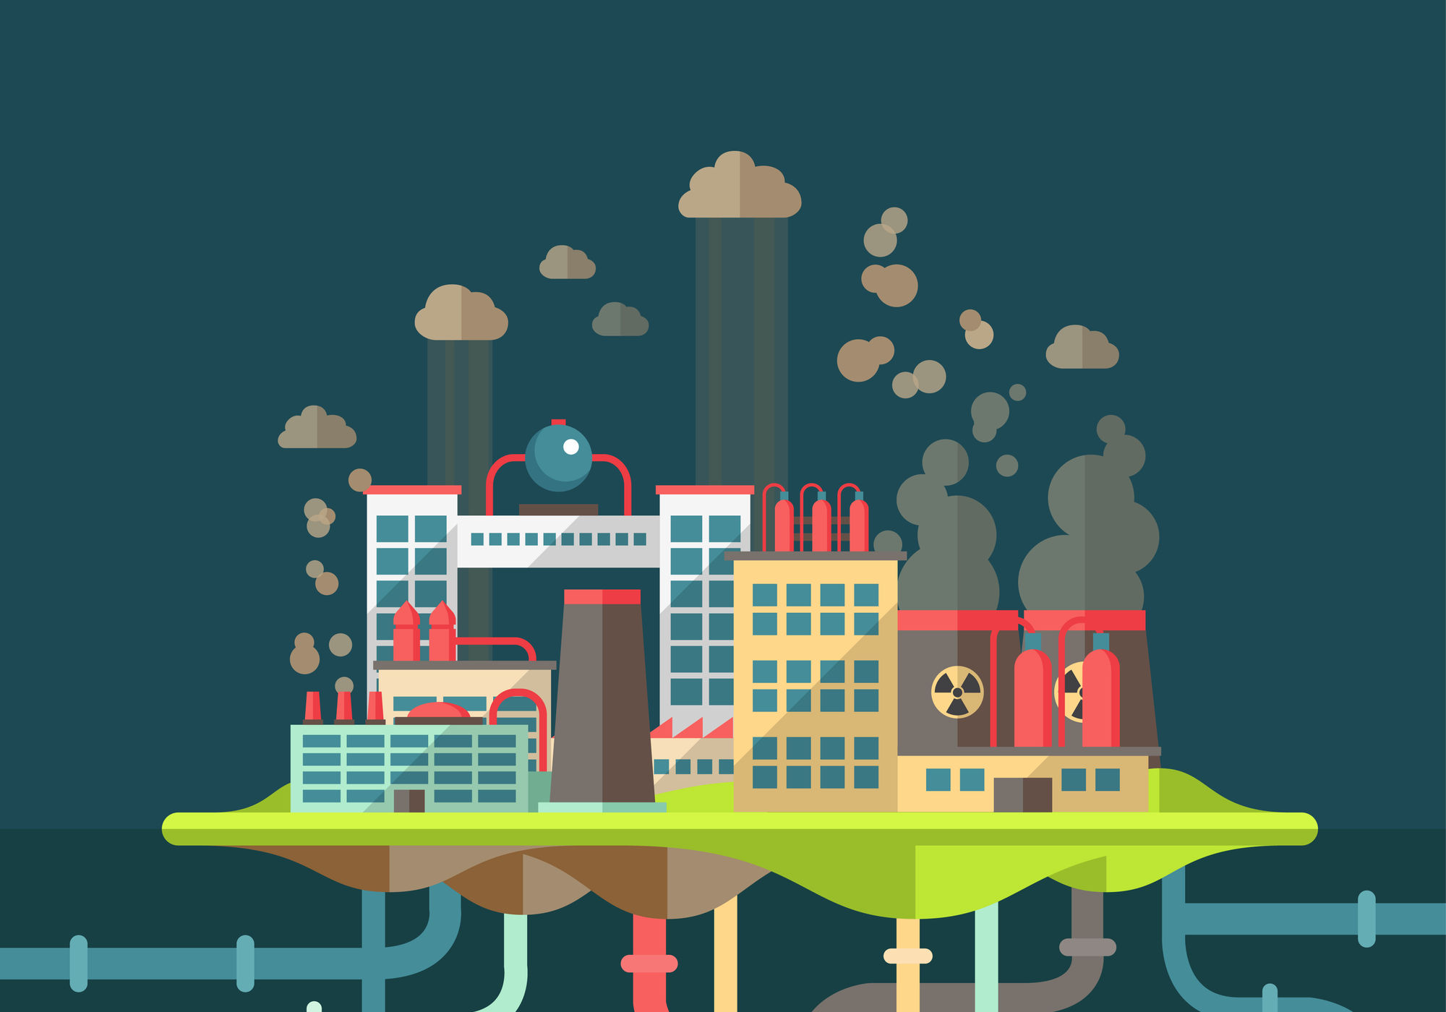
1. ปัญหาสิ่งแวดล้อม
6. ปัญหาเศรษฐกิจ
2. ปัญหายาเสพติด
7. ปัญหาความห่างเหินในครอบครัว
ปัญหาสังคมไทย
และแนวทางแก้ไข
3. ปัญหาทุจริตคอร์รัปชัน
4. ปัญหาอาชญากรรม
8. ปัญหาแม่วัยใส ท้องไม่พร้อม
5. ปัญหาความเห็นต่างทางความคิด
9. ปัญหาการใช้ความรุนแรง

Slide 4
ปัญหาสิ่งแวดล้อม
เกิดมลพิษทางน้ำ มลพิษทางอากาศ มลพิษทางดิน ป่าไม้ถูกทำลาย
สาเหตุ
อุตสาหกรรม
แนวทางในการแก้ปัญหา
1. การให้การศึกษาและเผยแพร่ประชาสัมพันธ์
2. การใช้กฎหมายด้านสิ่งแวดล้อม
3. การปฏิบัติตามแนวพระราชดำริของรัชกาลที่ 9
การอนุรักษ์
และฟื้นฟูป่าชายเลน
การปลูกหญ้าแฝกป้องกันการพังของหน้าดิน
เพิ่มออกซิเจนด้วยกังหันชัยพัฒนา

Slide 5
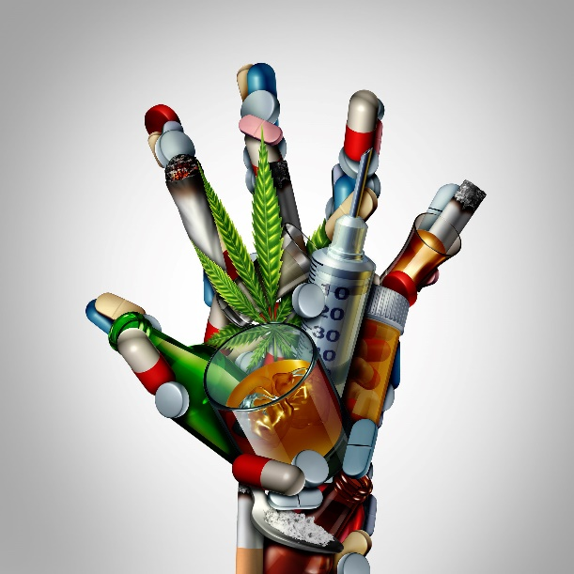
ปัญหายาเสพติด
ก่อให้เกิดพิษภัย ความอันตรายแก่คนรอบข้างและสังคม
ความเชื่อและทัศนคติคิดว่าเท่
สาเหตุ
ขาดที่พึ่งทางใจ จึงหลีกหนีจากความทุกข์ใจ
ผู้คนบางกลุ่มใช้ยาเสพติดเป็นเส้นทางสู่ความร่ำรวย
แนวทางในการแก้ปัญหา
ตัวบุคคล
ครอบครัว
ระดับชุมชน
ประเทศชาติ
1. ศึกษาเกี่ยวกับโทษและอันตรายของยาเสพติด
1. สร้างความสัมพันธ์ที่ดีในครอบครัว
ร่วมประสานงาน เผยแพร่ความรู้ จัดกิจกรรมเพื่อสร้างชุมชนให้เข้มแข็ง
กำจัดแหล่งอบายมุข
มีกฎหมายลงโทษที่เด็ดขาด
2. เลือกคบเพื่อนที่ดี
2. สร้างสรรค์กิจกรรมร่วมกัน
3. กล้าปฏิเสธ และตัดสินใจ

Slide 6
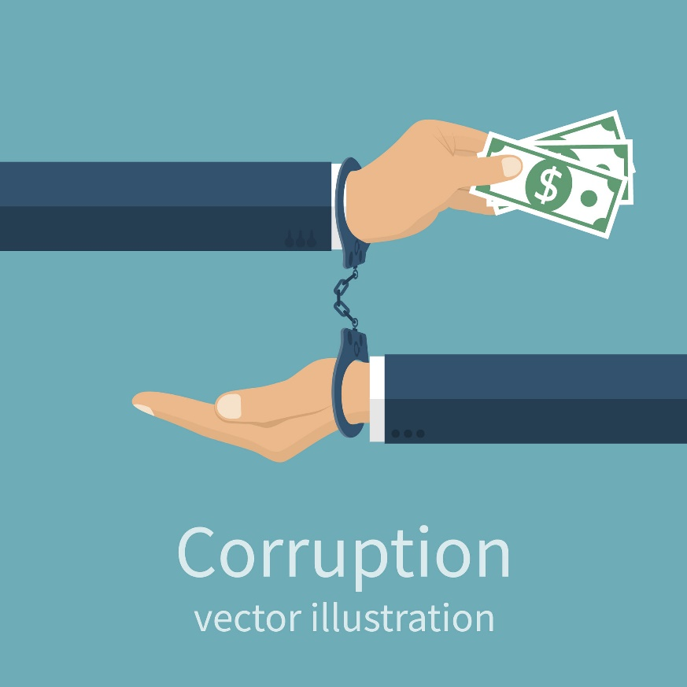
ปัญหาการทุจริตคอร์รัปชัน
ทำให้ประเทศชาติไม่พัฒนา หรือพัฒนาได้ช้า
ข้าราชการรับสินบน
เพื่อผลประโยชน์ของตน หรือพรรคพวกตน
สาเหตุ
แนวทางในการแก้ปัญหา
1. ใช้หลักธรรมาภิบาล หรือหลักการปกครองที่เป็นธรรม
หลักนิติธรรม
หลักคุณธรรม
หลักการมีส่วนร่วม
หลักความรับผิดชอบ
หลักความโปร่งใส
หลักความคุ้มค่า

Slide 7
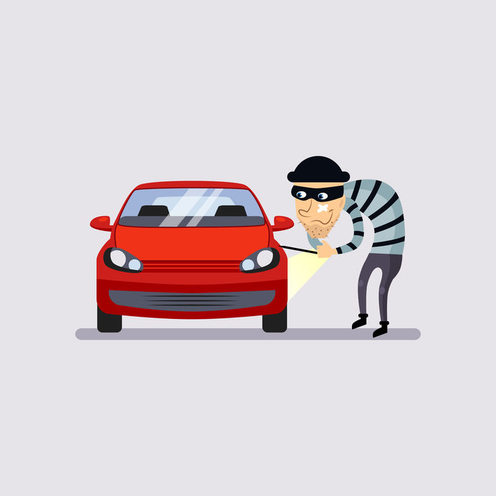
ปัญหาอาชญากรรม
ส่งผลกระทบต่อความปลอดภัยในชีวิตแลละทรัพย์สินของประชาชน
ขาดสติ ความยากจน ความโลภ
บางครั้งเกี่ยวพันกับปัญหายาเสพติด
สาเหตุ
แนวทางในการแก้ปัญหา
1. รัฐต้องกระจายรายได้อย่างเป็นธรรม
2. มีกฎหมายลงโทษอาชญากรรมทุกรูปแบบ
3. ประชาชนช่วยกันสอดส่องดูแล
4. ระมัดระวังตัวเอง เช่นการแต่งกาย การไปสถานที่อโคจร

Slide 8
ปัญหาความเห็นต่างทางความคิดและอุดมการณ์ในสังคมประชาธิปไตย
หากใช้คำพูดในการสื่อสารผิดพลาด จะก่อให้เกิดความขัดแย้ง
สาเหตุ
ความแตกต่างระหว่างบุคคล
แนวทางในการแก้ปัญหา
1. ยอมรับความแตกต่างทางความคิด
2. รับฟังความคิดเห็นของผู้อื่น
3. สอนหลักประชาธิปไตยขั้นพื้นฐานให้เยาวชน

Slide 9
ปัญหาเศรษฐกิจ
ความเหลื่อมล้ำทางรายได้ ทำให้ประชาชนขาดโอกาสในการพัฒนาคุณภาพชีวิต
สาเหตุ
การกระจายรายได้ไม่ทั่วถึง
แนวทางในการแก้ปัญหา
1. ส่งเสริมการกระจายรายได้อย่างเป็นธรรม
2. ส่งเสริมวินัยการออม ตั้งแต่ครอบครัว
3. ละเลิกอบายมุขทุกรูปแบบ
4. ทำบัญชีครัวเรือน ป้องกันหนี้ครัวเรือน

Slide 10
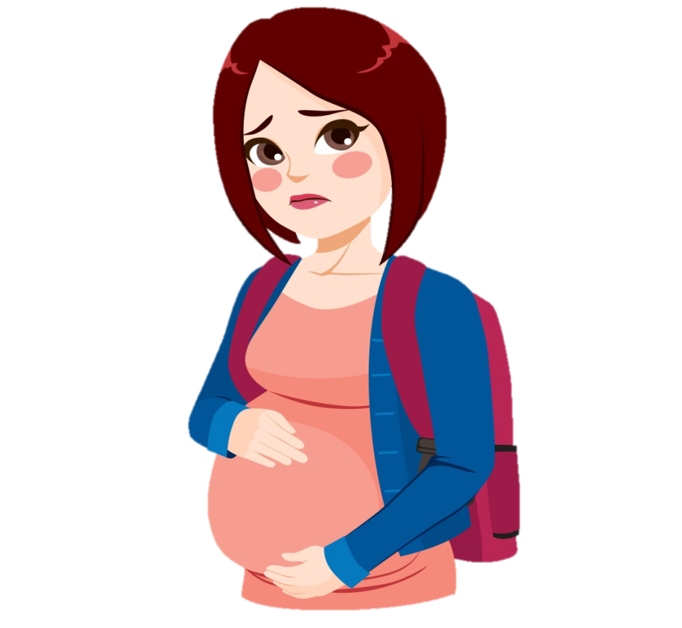
ปัญหาความห่างเหินในครอบครัว และปัญหาสังคมก้มหน้า
เกิดความห่างเหินทางความสัมพันธ์ ขาดปฏิสัมพันธ์ระหว่างบุคคล
สาเหตุ
แนวทางในการแก้ปัญหา
อิทธิพลการใช้โทรศัพท์มือถือ
อินเทอร์เนต และคอมพิวเตอร์
1. สมาชิกในบ้านต้องมีข้อตกลงในการใช้
2. สมาชิกในบ้านทำกิจกรรมร่วมกันอย่างน้อยสัปดาห์ละ 1 ครั้ง
ปัญหาแม่วัยใส ท้องไม่พร้อม
การทำแท้งเถื่อน ทำให้เสี่ยงต่อการเสียชีวิต เด็กที่เกิดมาขาดคุณภาพชีวิตที่ดี
สาเหตุ
ขาดความรับผิดชอบ และขาดความรู้ในการป้องกัน
แนวทางในการแก้ปัญหา
1. ให้ความรู้เกี่ยวกับการป้องกันและแก้ไขปัญหา

Slide 11
คุณธรรม
จริยธรรม
คุณธรรม จริยธรรม
คุณธรรม = สภาพคุณงามความดี เป็นความรู้สึกนึกคิด
ควบคุมไม่ให้คนในสังคมประพฤติผิดธรรมนองคลองธรรม
จริยธรรม = ธรรมที่เป็นข้อประพฤติ ปฏิบัติ

Slide 12
1
หลักนิติธรรม
หลักธรรมาภิบาล
2
หลักคุณธรรม
การบริหารกิจการบ้านเมืองที่ดี
3
หลักความโปร่งใส
4
หลักการมีส่วนร่วม
5
หลักความรับผิดชอบ
6
หลักความคุ้มค่า

Slide 13
ค่านิยม เป็นสิ่งที่คนกลุ่มหนึ่งยกย่องเห็นว่าถูกต้อง
ค่านิยมในชนบท
ค่านิยมในเมือง
ความเชื่อในธรรมชาติ
การดำเนินชีวิตเป็นไปภายใต้ของเวลา
ความเชื่อในบุญ กรรม
ความเชื่อในเรื่องเหตุผล
ความรักในครอบครัว ญาติพี่น้อง
วัตถุนิยมและความทันสมัย

Slide 14
ค่านิยมที่ควรยึดถือในสังคมไทย
การพึ่งตนเอง ขยันหมั่นเพียรและมีความรับผิดชอบ
การประหยัดและอดออม
การมีระเบียบวินัยและการเคารพกฎหมาย
การปฏิบัติตามคุณธรรมของศาสนา
ความรักชาติ ศาสนา กษัตริย์

Slide 15
การปลูกฝังค่านิยมที่ดีในสังคมไทยปัจจุบัน
ค่านิยมที่ดี คือการกระทำให้เกิดประโยชน์สูงสุดแก่คนส่วนใหญ่ ส่งผลให้สังคมเจริญก้าวหน้า เช่น ความมีระเบียบ วินัย ตรงต่อเวลา ขยันหมันเพียร อดทน

